Slide 1
smART DO
Tecnología de Medida Digital
TC Óptico & Merging Unit
Bus de Proceso 61850-9-2 LE

Slide 2
Índice
Contextualización de la Tecnología de Medida Digital
  La Subestación Tradicional
  La Subestación Digital
  El Bus de Proceso IEC 61850-9-2 LE
La Merging Unit
El Transformador de Corriente Óptico
  El Efecto Faraday
  El Sensor Óptico
  El Aislador
  La Solución Completa
Ensayos
  Ciclos Térmicos
  Eléctricos
Beneficios Destacables
Principales Referencias

Slide 3
Contextualización de la Tecnología de Medida Digital

Slide 4
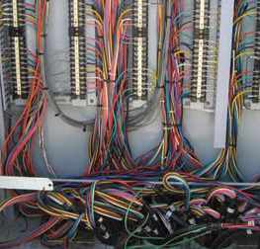
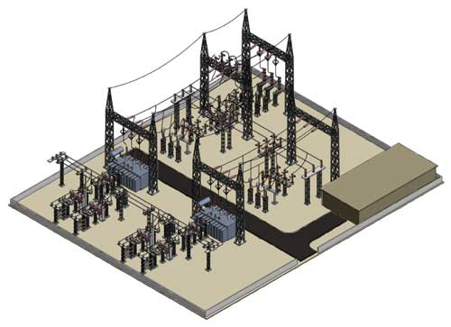
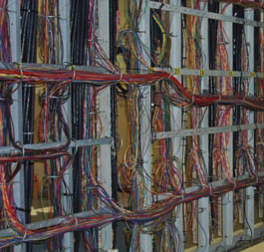
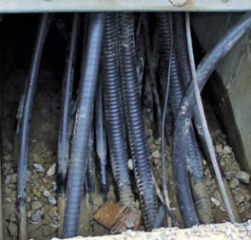
Subestación Tradicional
La Subestación Convencional
EQUIPAMIENTO
PRIMARIO
EQUIPAMIENTO
SECUNDARIO

Slide 5
Subestación Tradicional
Protocolos de Comunicaciones en Subestaciones Tradicionales
Proprietario
60870-5-101
Procome
60870-5-104
DNP3
Control
Modbus
Protecciones
Proprietario
Profibus
WAN
A Centro de Control

Slide 6
La Subestación Digital
HARMONIA
Process Bus
IEC 61850-9-2 LE
Control
Protecciones
IEC 61850
WAN
A Centro de Control

Slide 7
El Bus de Proceso IEC 61850-9-2 LE
Bus de Estación
Acceso Remoto
Protecciones y Medidores
Ethernet
Bus de Proceso
Substation Protection and Control Room
Sampled Values
Merging Units
TC/TT Convencionales
TC/TT No Convencionales
Trafos de Tensión
Sensor de Tensión
Substation
Switchyard
Trafos de Corriente
Sensor de Corriente

Slide 8
La Merging Unit

Slide 9
La Merging Unit
FO Estándar
Mono-modo
Corriente Fase A
Transfo de Instrumentación de Corriente Óptico
Corriente Fase B
Transfo de Instrumentación de Corriente Óptico
Supply
Corriente Fase C
Transfo de Instrumentación de Corriente Óptico
Merging
Unit
Protección
Tensión Fase A
Transfo de instrumentación de Tensión Convencional
61850-9-2 LE
Sampled Values
Tensión Fase B
Transfo de instrumentación de Tensión Convencional
Medidor
Tensión Fase C
Transfo de instrumentación de Tensión Convencional
Synch
Tensión Neutro
Transfo de instrumentación de Tensión Convencional
Cobre
Dentro del armario de protección y medida
Notes:
So, what is the 61850-9-2 process bus? It is an standardized communication network within the SE where the measurement data coming from all primary equipment in the switchyard is delivered and made available for any secondary equipment, such as, protection relays or meters that are connected to the same process bus. One of the key components to make this happen is the Merging Unit.

Slide 10
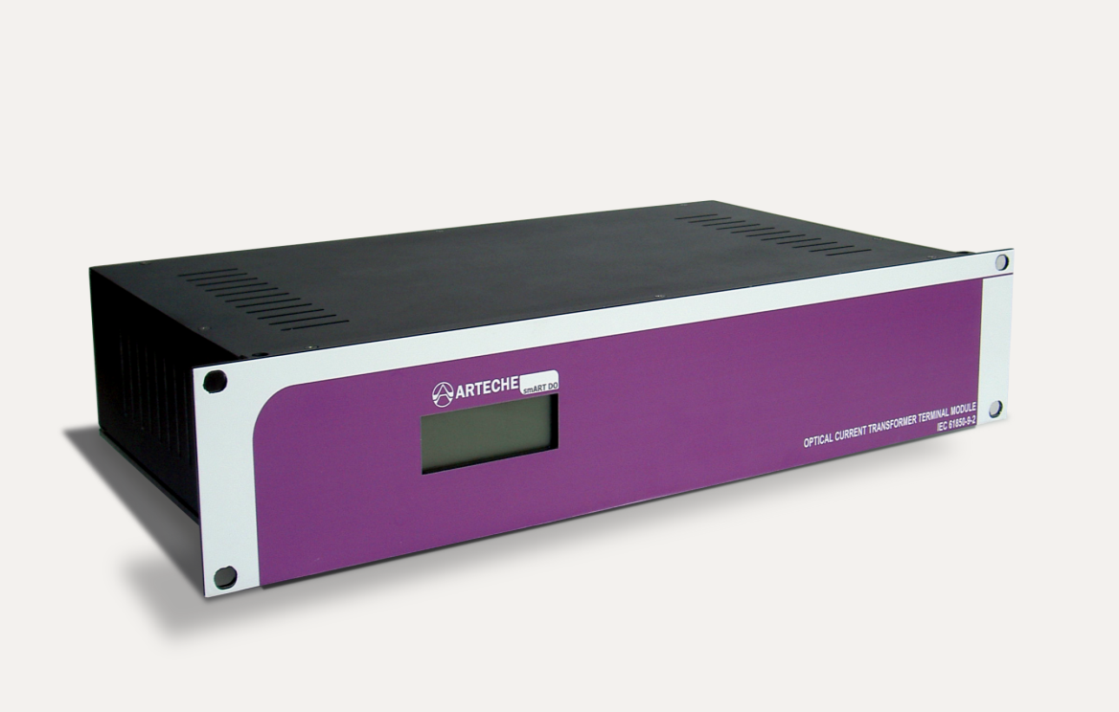
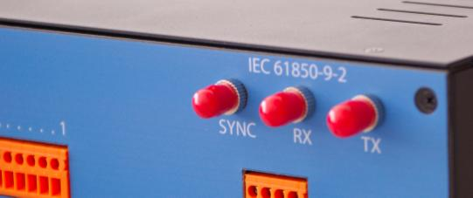
La Merging Unit
Unidad de procesado de señal para 3 TCOs.
Capaz de recibir señales de medida provenientes de hasta 4 sensores o transformadores de tensión convencionales
Interfaz de salida digital IEC 61850-9-2 LE.
Compatibilidad probada con principales fabricantes de protecciones del mercado.
MTBF equivalente a las protecciones digitales.
Independiente del sensor óptico.
Notes:
So, what is the 61850-9-2 process bus? It is an standardized communication network within the SE where the measurement data coming from all primary equipment in the switchyard is delivered and made available for any secondary equipment, such as, protection relays or meters that are connected to the same process bus. One of the key components to make this happen is the Merging Unit.

Slide 11
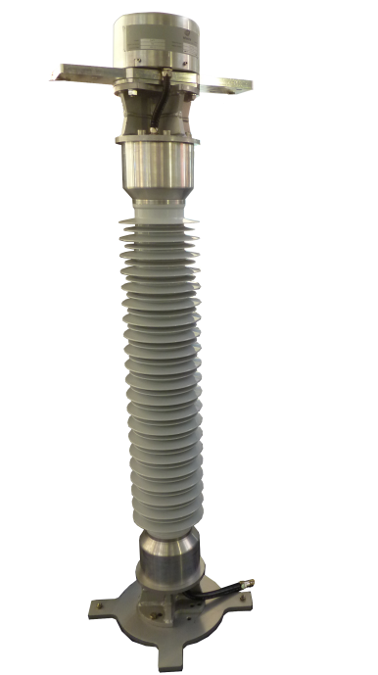
El Transformador de Corriente Óptico

Slide 12
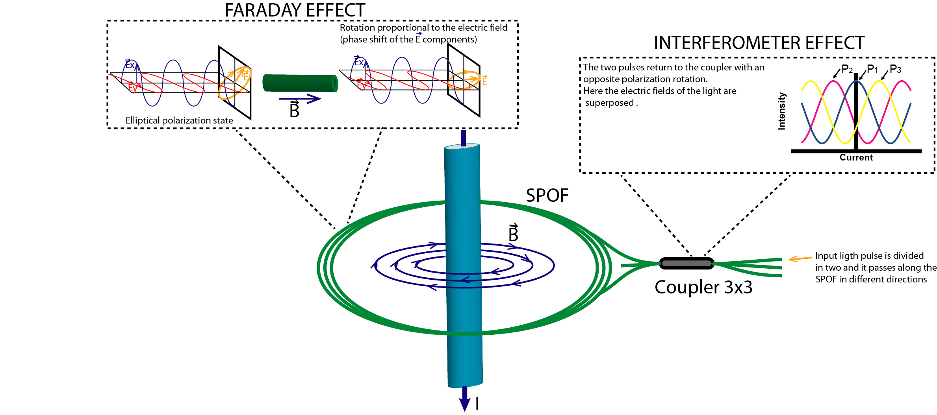
El Efecto Faraday

Slide 13
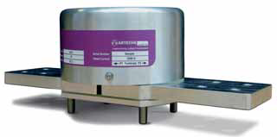
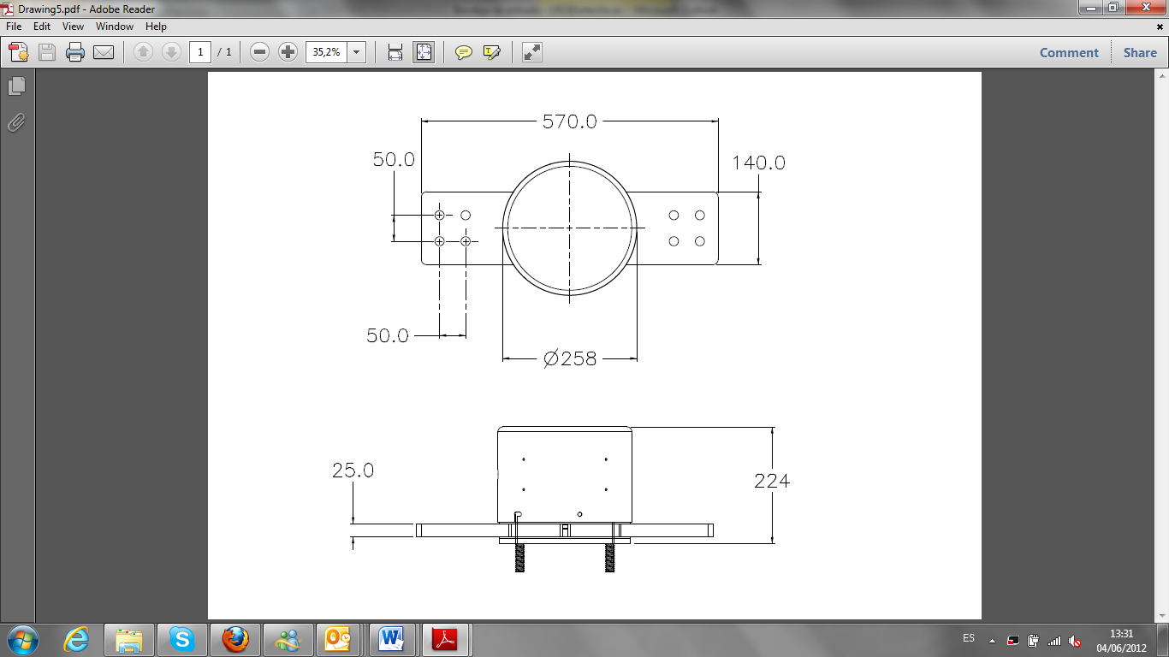
El Sensor Óptico
Único elemento en HV.
Independiente del nivel de tensión.
Se dimensiona para la I térmica.
Sensor pasivo basado en fibra óptica.
No requiere mantenimiento.
Larga vida útil.
NO modo de fallo.
Pequeño y ligero. Fácil integración.
Se define la clase de precisión para la mínima corriente.

Slide 14
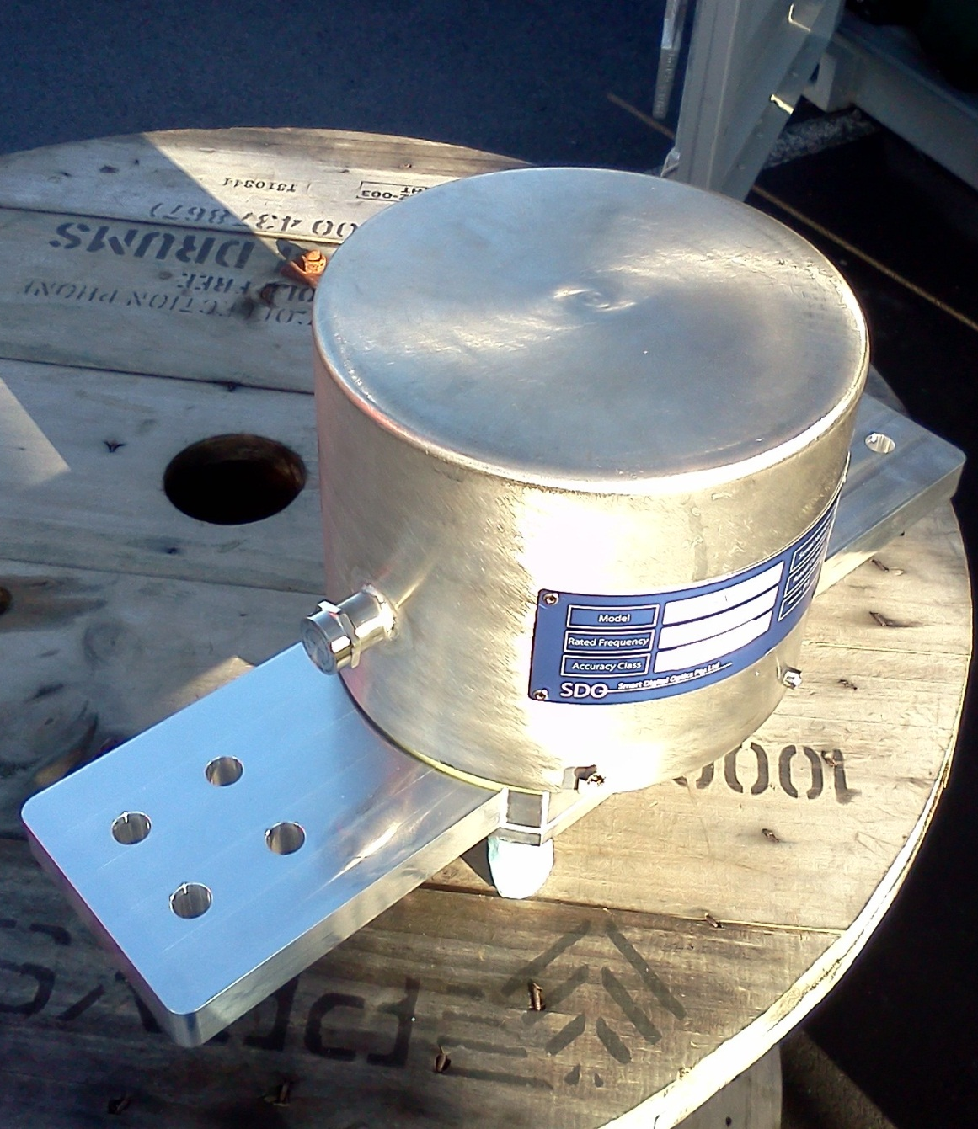
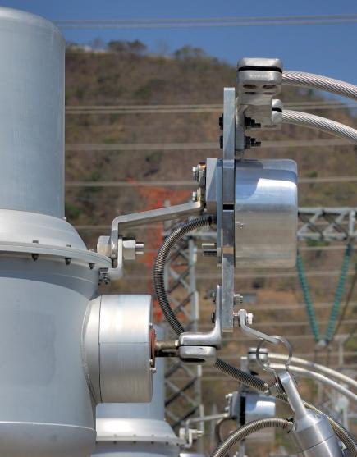
El Sensor Óptico

Slide 15
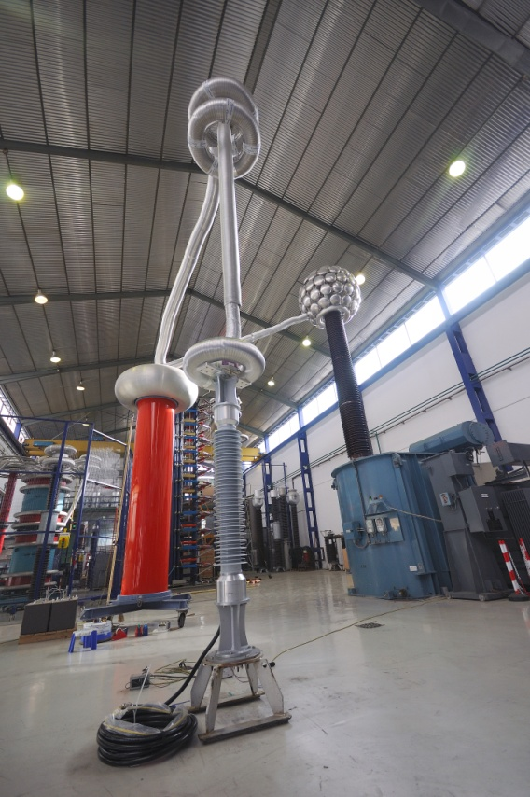
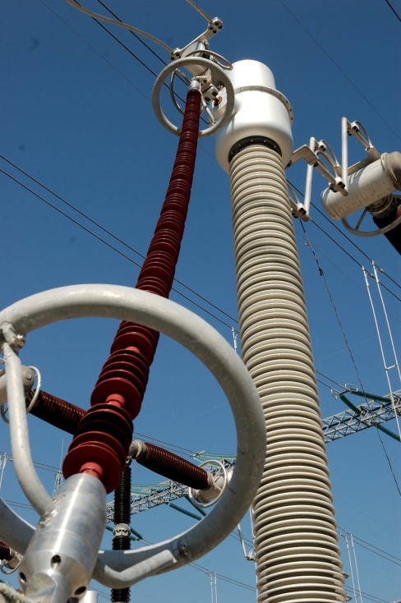
El Aislador
Aislamiento polimérico sólido y seco. Sin aceite, ni SF6.
Incorpora fibras estándar mono-modo 9/125 conectorizadas.
El uso de componentes ópticos normalizados no requiere herramientas ni personal especialmente entrenado. Contratas de telecomunicaciones.
Diseño definido por los requerimientos de coordinación de aislamiento de la compañía eléctrica.

Slide 16
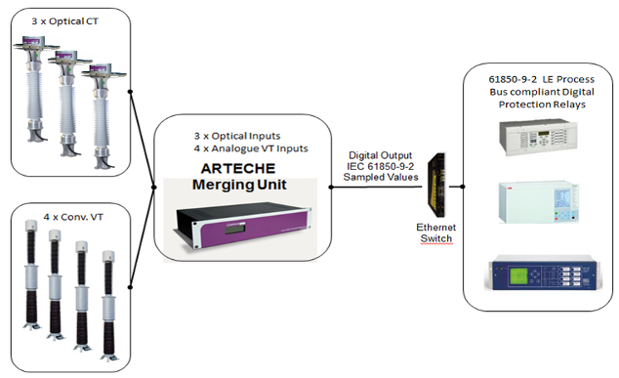
La Solución Completa

Slide 17

Ensayos

Slide 18
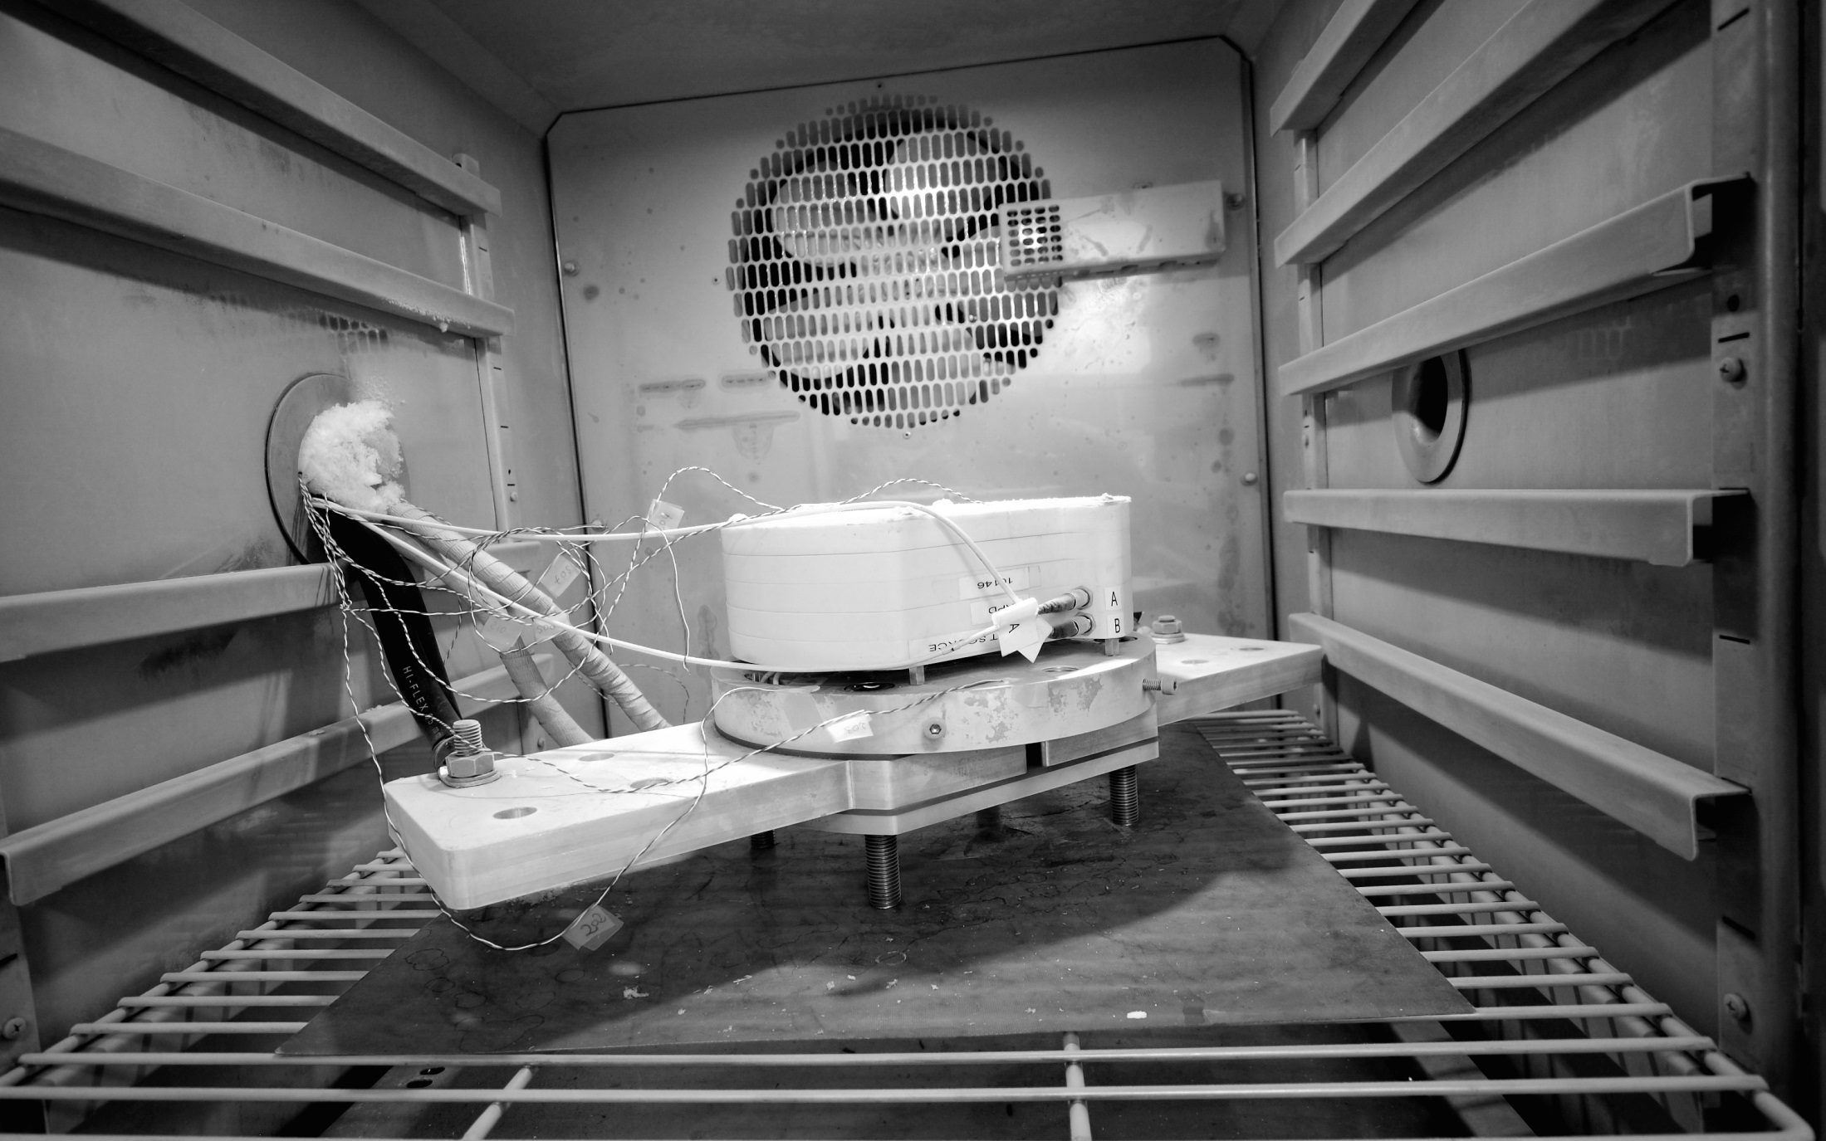
Ciclos Térmicos

Slide 19
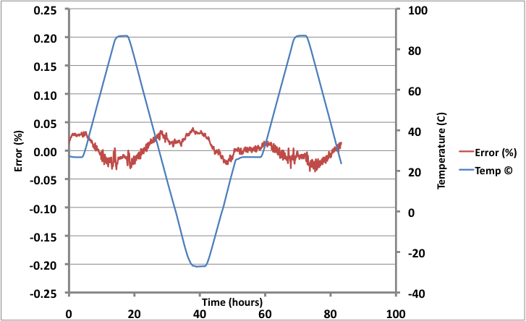
Ciclos Térmicos

Slide 20
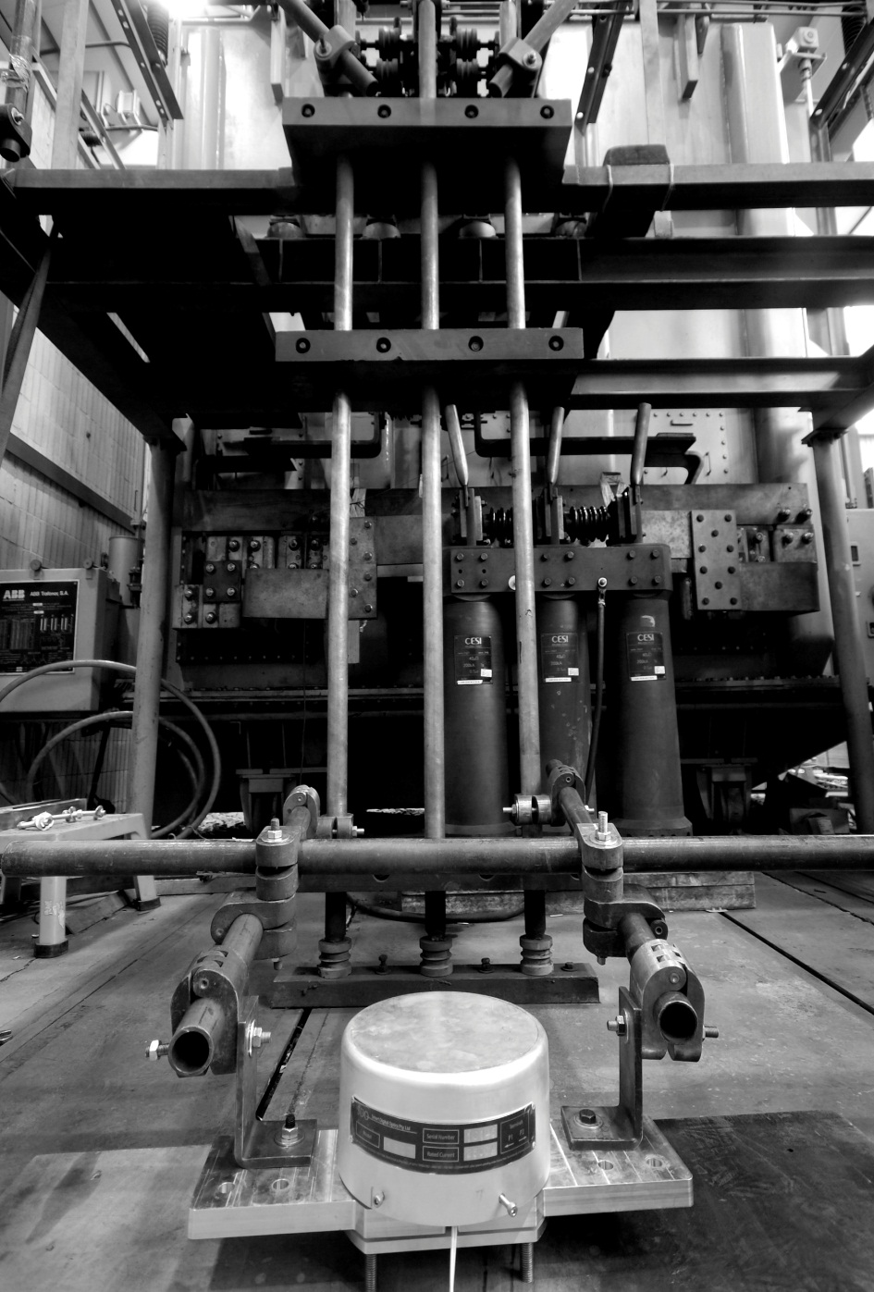
Eléctricos
Según IEC 60044-1
Apartado 7.1 – Ensayo de Intensidad de cortocircuito
  25kA rms durante 3s, 62.5kA pico
  50kA rms durante 1s, 125kA pico
  75kA rms durante 1s, 187kA pico
Apartado 7.2 – Ensayo de Calentamiento: 2500A rms
Apartado 11.4 – Ensayo de precisión. Clase 0.2%

Slide 21
Beneficios Destacables

Slide 22
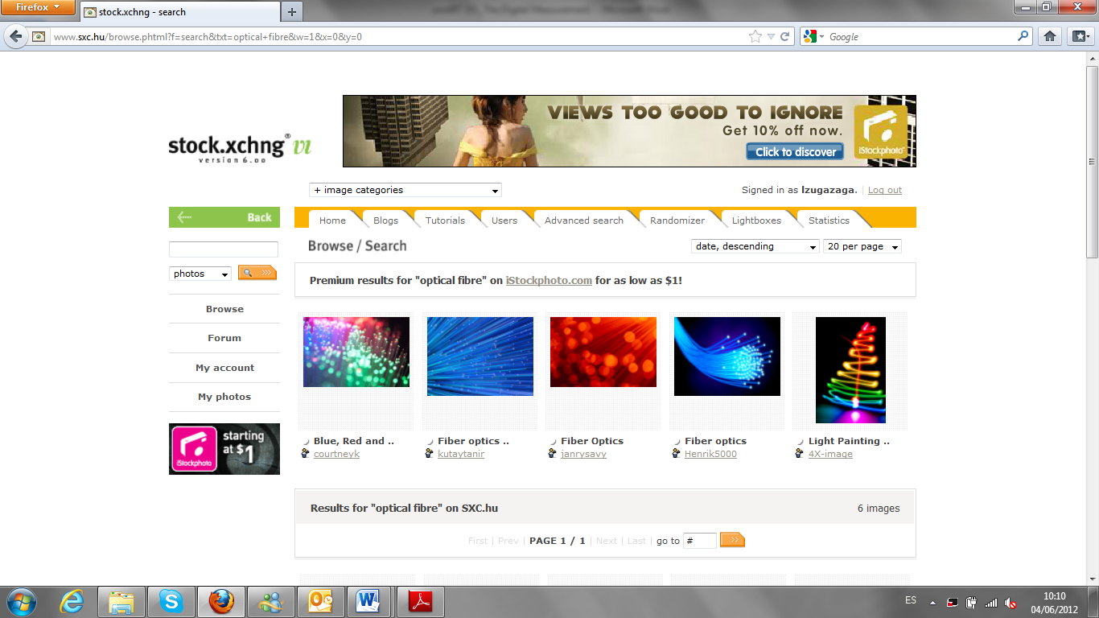
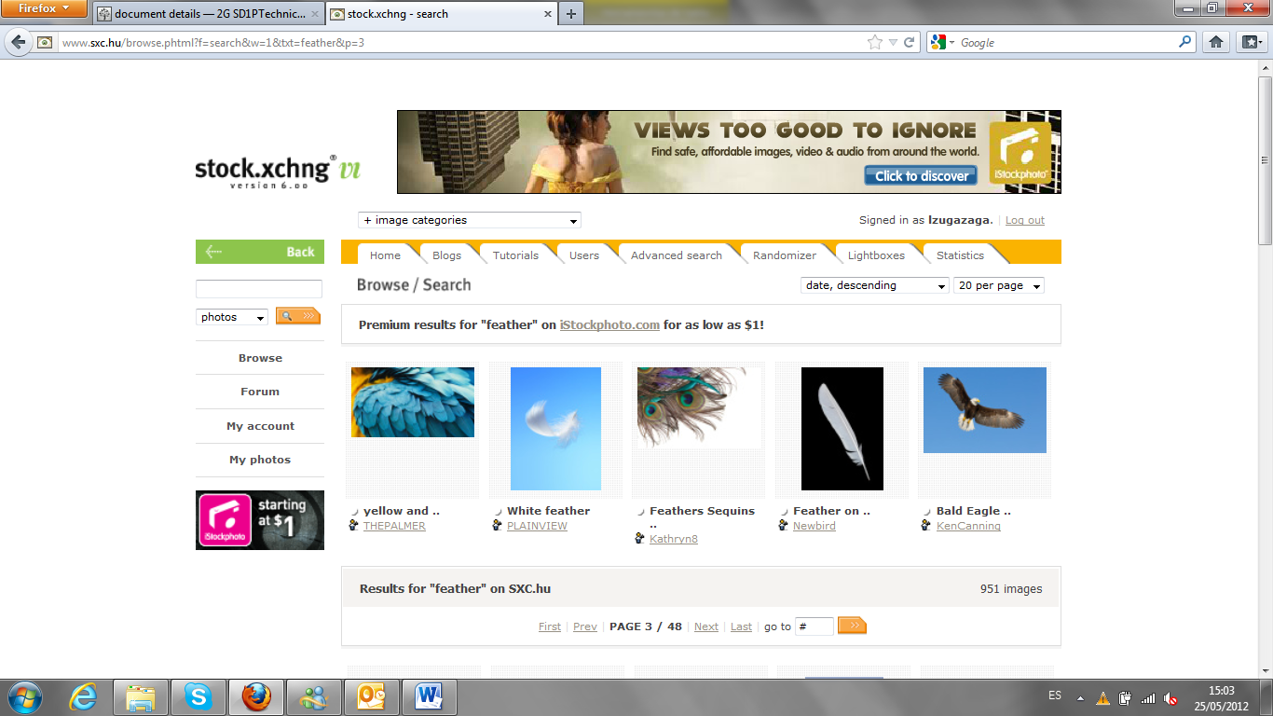
Beneficios Destacables
Sensor óptico pasivo basado en fibras ópticas.
No requiere mantenimiento.
Larga vida útil.
No se satura.
Interfaz digital Bus de Proceso
Tecnología
Tamaño y peso reducidos que facilitan su integración en la subestación y reducen costes de instalación.
Se utiliza fibra óptica estándar mono-modo para la conexión entre el sensor óptico y la Merging Unit. No se requiere el uso de herramientas ni personal especialmente cualificados.
Diseño

Slide 23

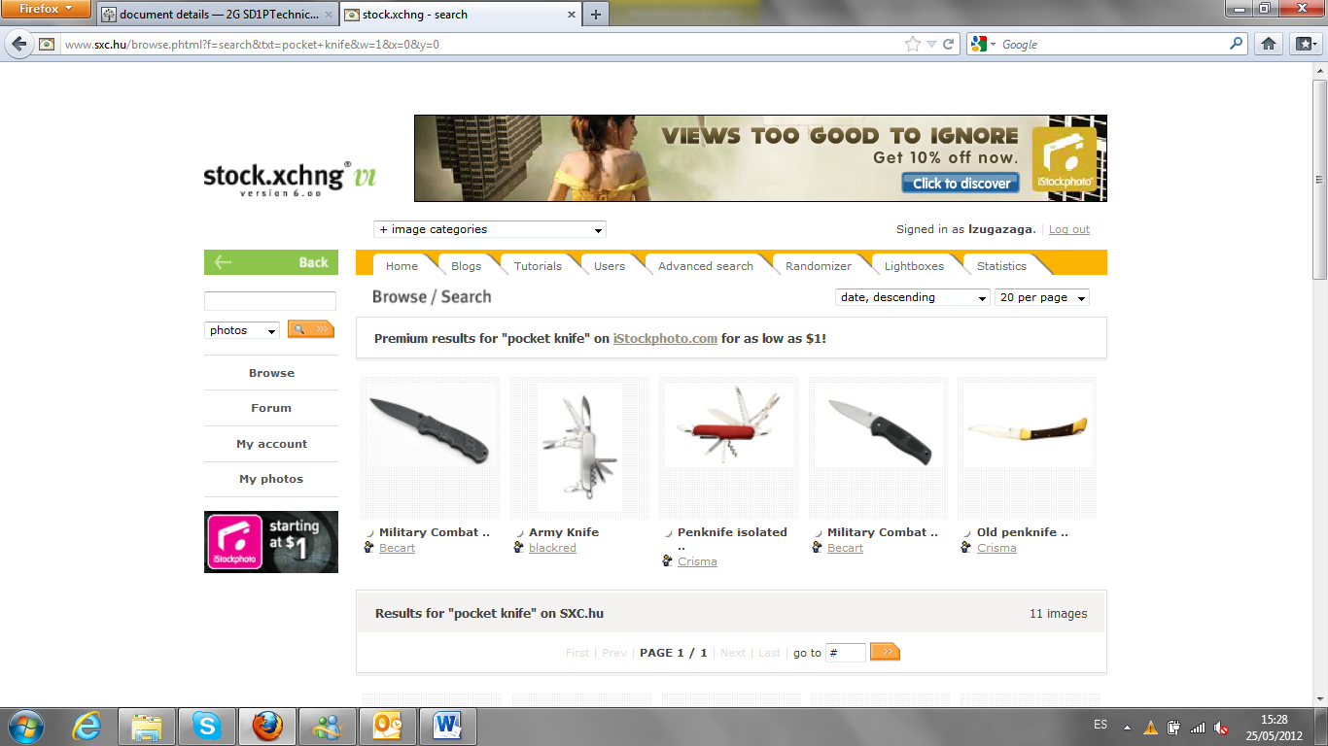
Beneficios Destacables
Amplio ancho de banda, midiendo tanto CC como CA (50-60 Hz) hasta el harmónico 128 (256 muestras por ciclo) con alta precisión de medida sobre un rango dinámico ilimitado.
Performance
Transformador de corriente UNIVERSAL.
El cliente especifica un solo elemento sensor para toda la red que podrá ser utilizado tanto para medida como para protección.
Aplicación

Slide 24


Beneficios Destacables
Medio Ambiente
Aislamiento sólido y seco.
No se utiliza aceite o SF6.
Aislamiento galvánico total.
Sin riesgo de secundarios abiertos.
Sin riesgo de modo de fallo explosivo.
Seguridad

Slide 25


Beneficios Destacables
Reducción en costes de instalación.
Reducción en costes de mantenimiento.
Reducción en costes a lo largo del ciclo de vida total.
Presupuesto
Las referencias de compra se reducirían a un solo sensor optico y no más de 3 o 4 niveles de tensión.
Posibilidad de almacenar recámbios.
Reducción del plazo de entrega. 8 Semanas.
Compras

Slide 26
Principales Referencias

Slide 27
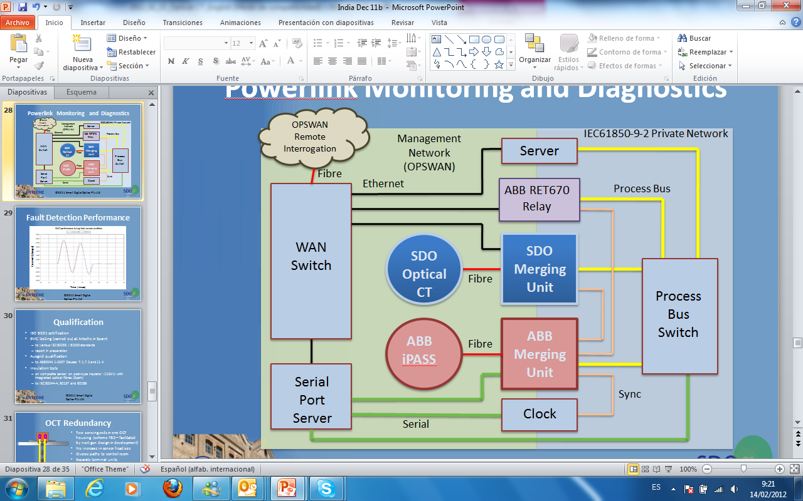
PowerLink, Braemar (Australia)
275kV Protección

Slide 28
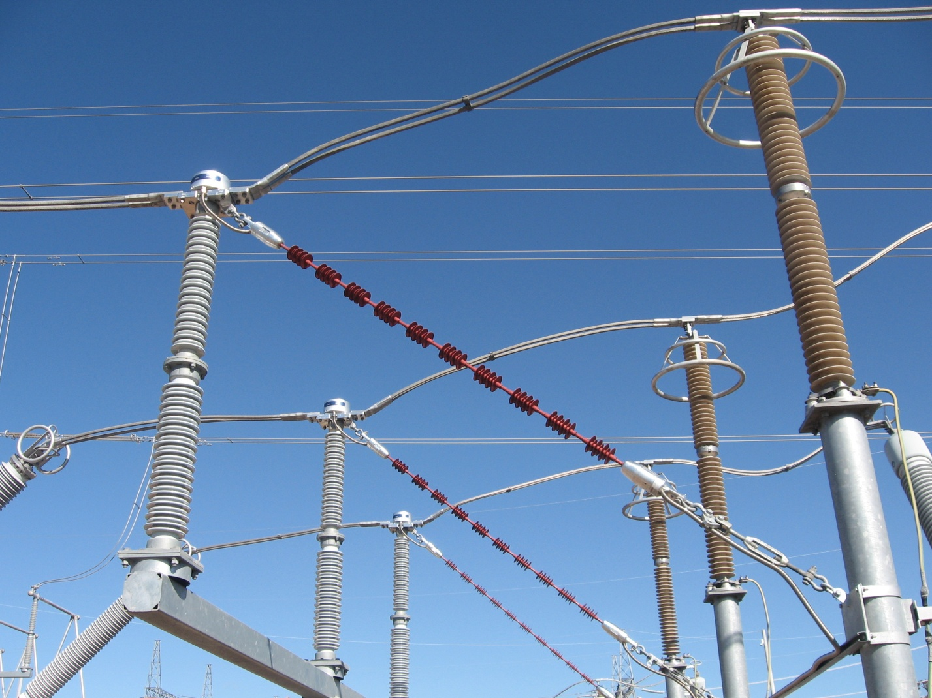
PowerLink, Braemar (Australia)
275kV Protección

Slide 29
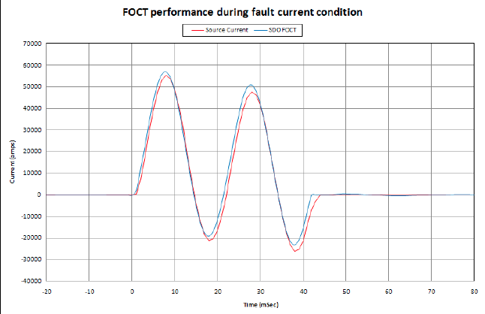
PowerLink, Braemar (Australia)
275kV Protección

Slide 30
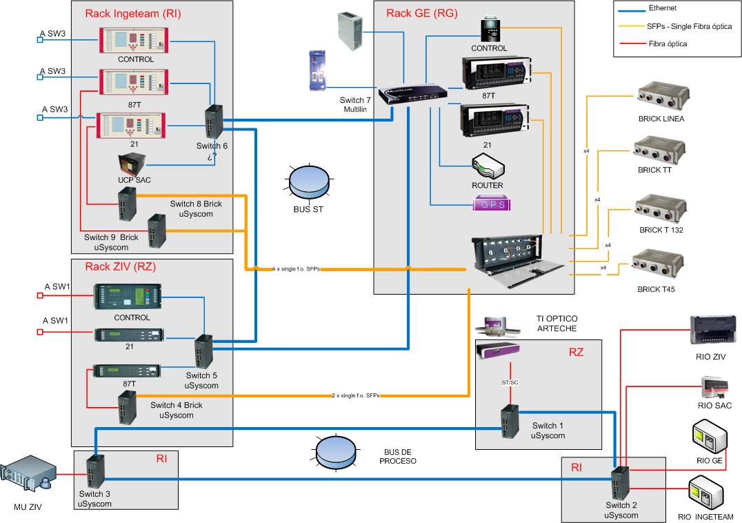
Iberdrola, Benavente (España)
132kV Protección

Slide 31
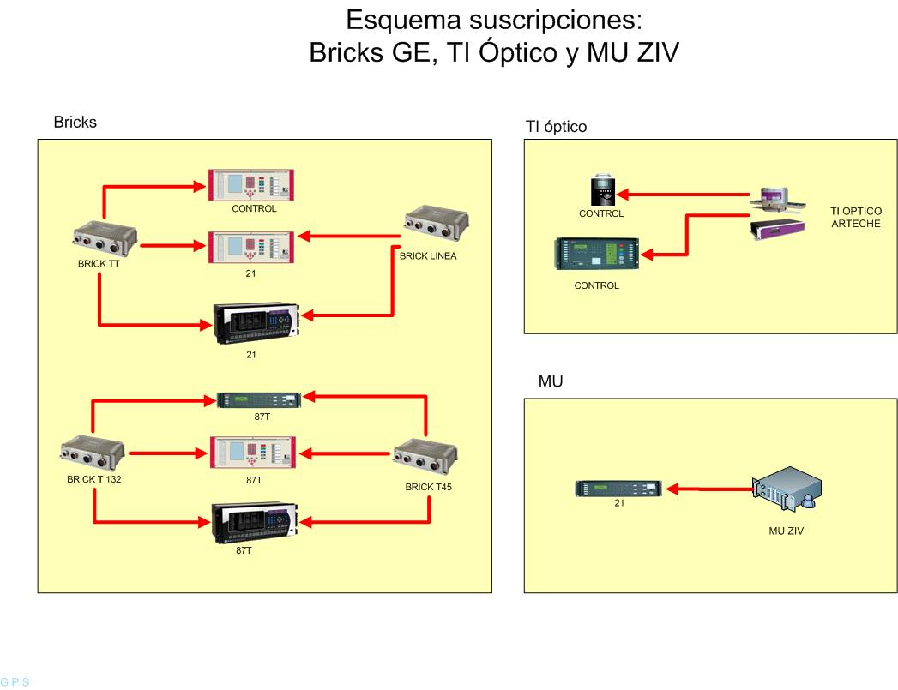
Iberdrola, Benavente (España)
132kV Protección

Slide 32
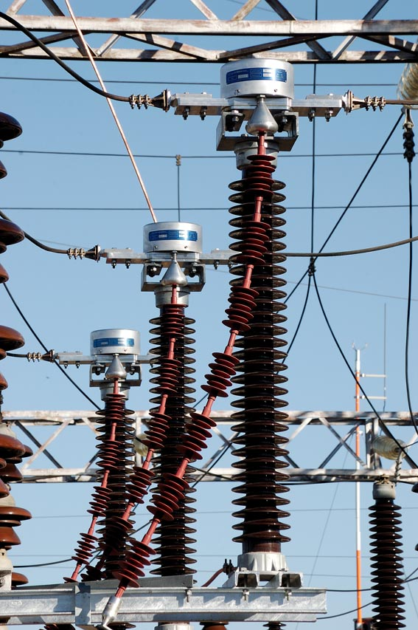
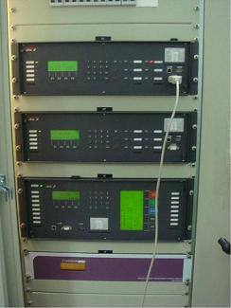
Iberdrola, Benavente (España)
132kV Protección

Slide 33
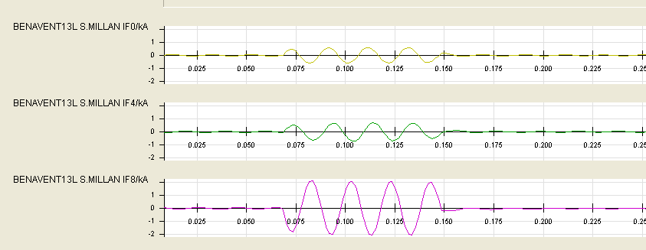
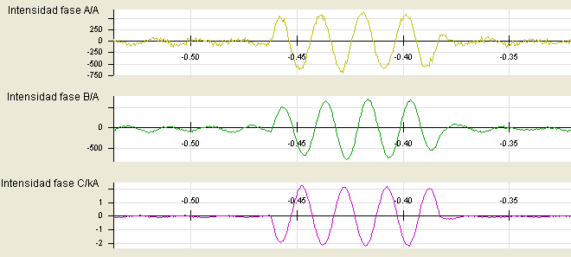
Iberdrola, Benavente (España)
132kV Protección

Slide 34
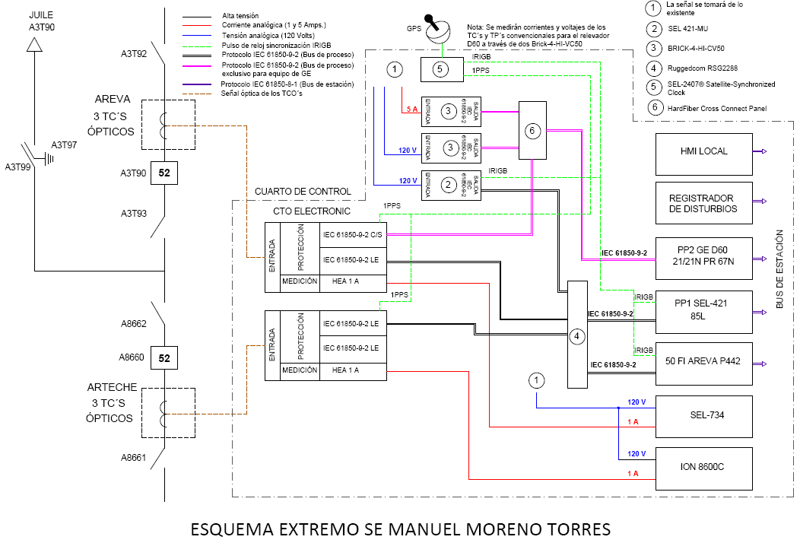
CFE, Chicuasen (México)
420kV Protección y Medida

Slide 35
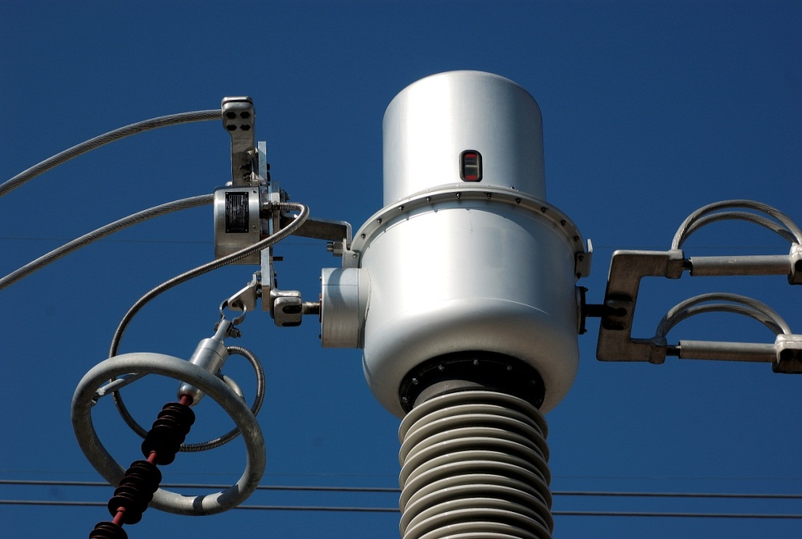
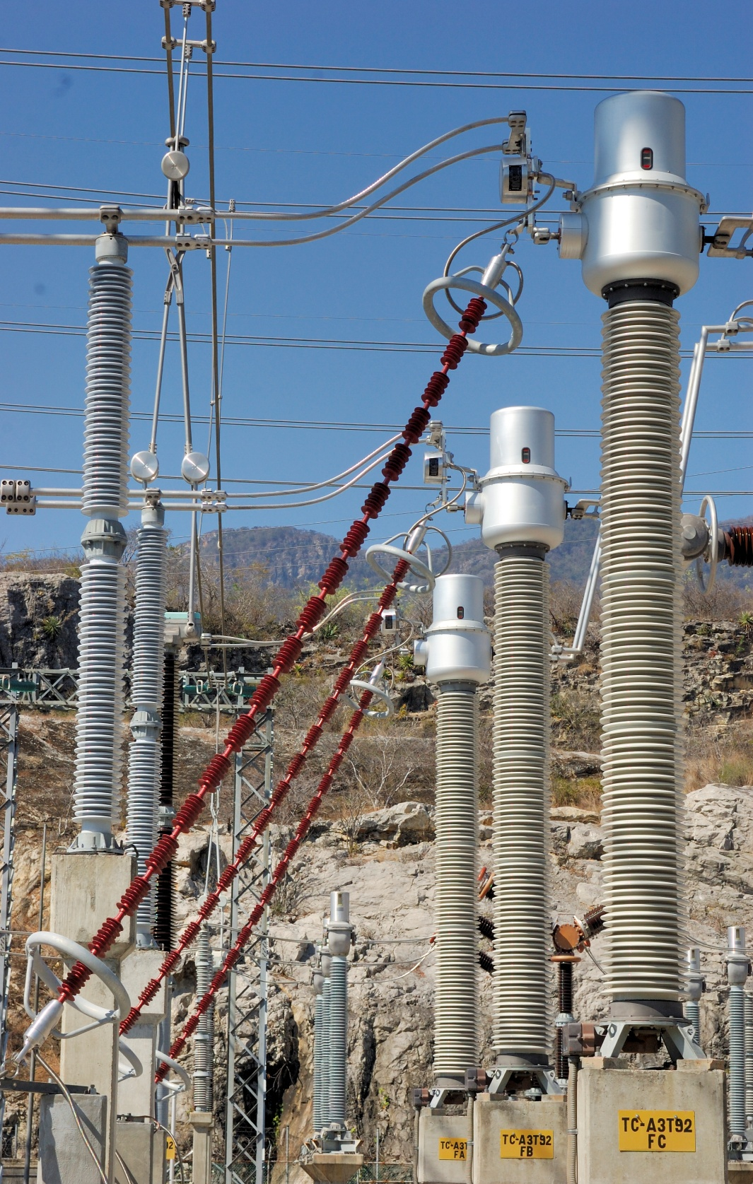
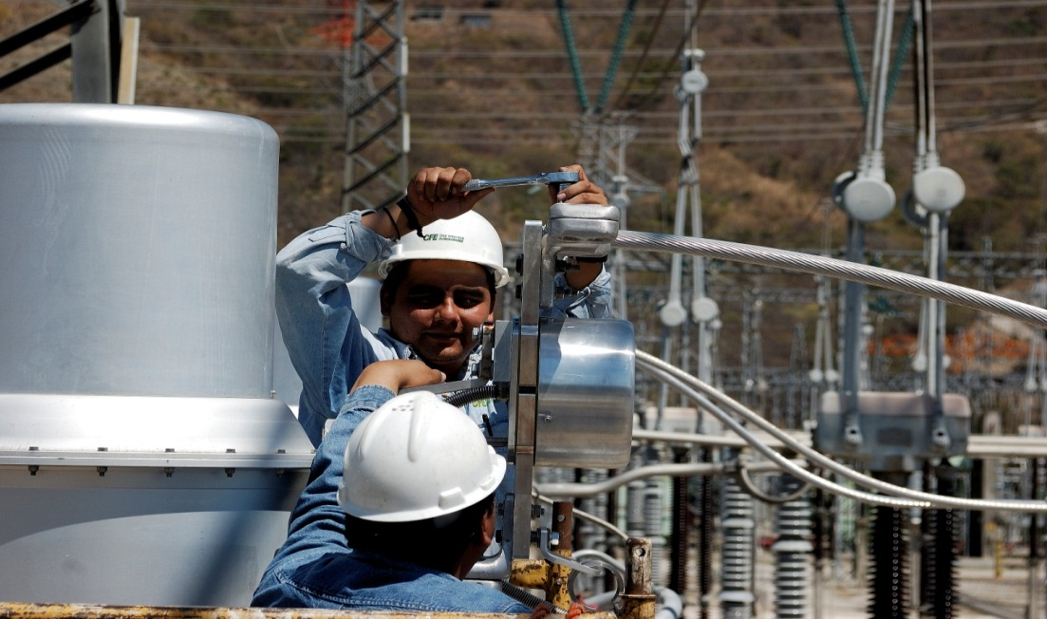
CFE, Chicuasen (México)
420kV Protección y Medida

Slide 36
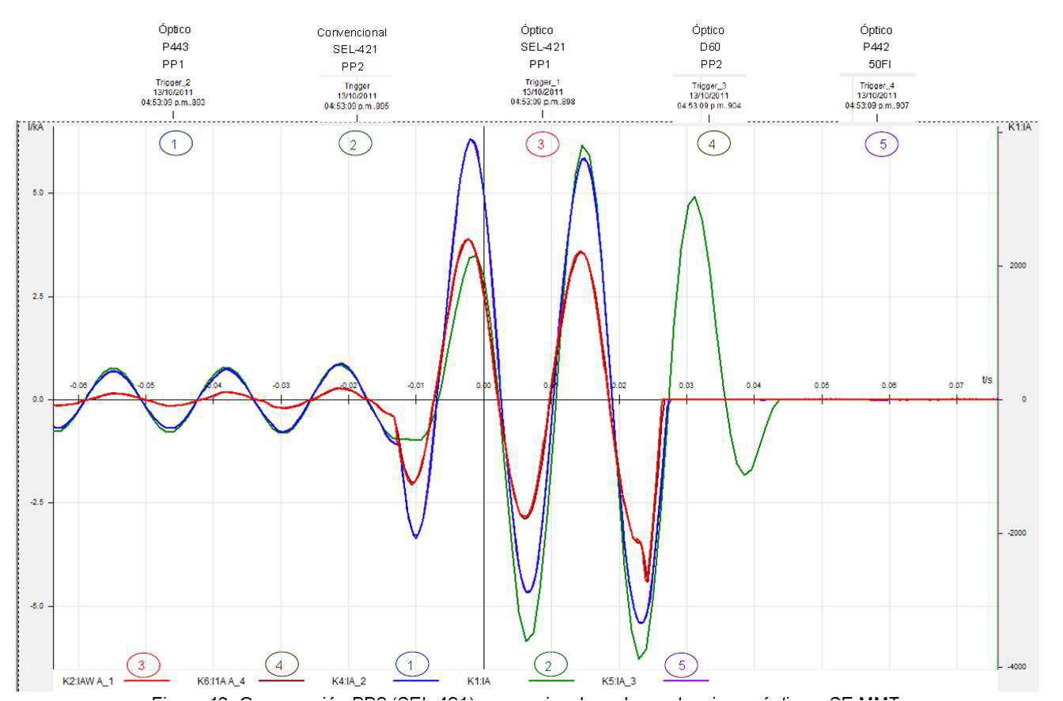
CFE, Chicuasen (México)
420kV Protección y Medida

Slide 37
Lander Zugazaga
Business Development Manager
lrz@arteche.es
l.zugazaga@smartdigitaloptics.com

